Slide 1
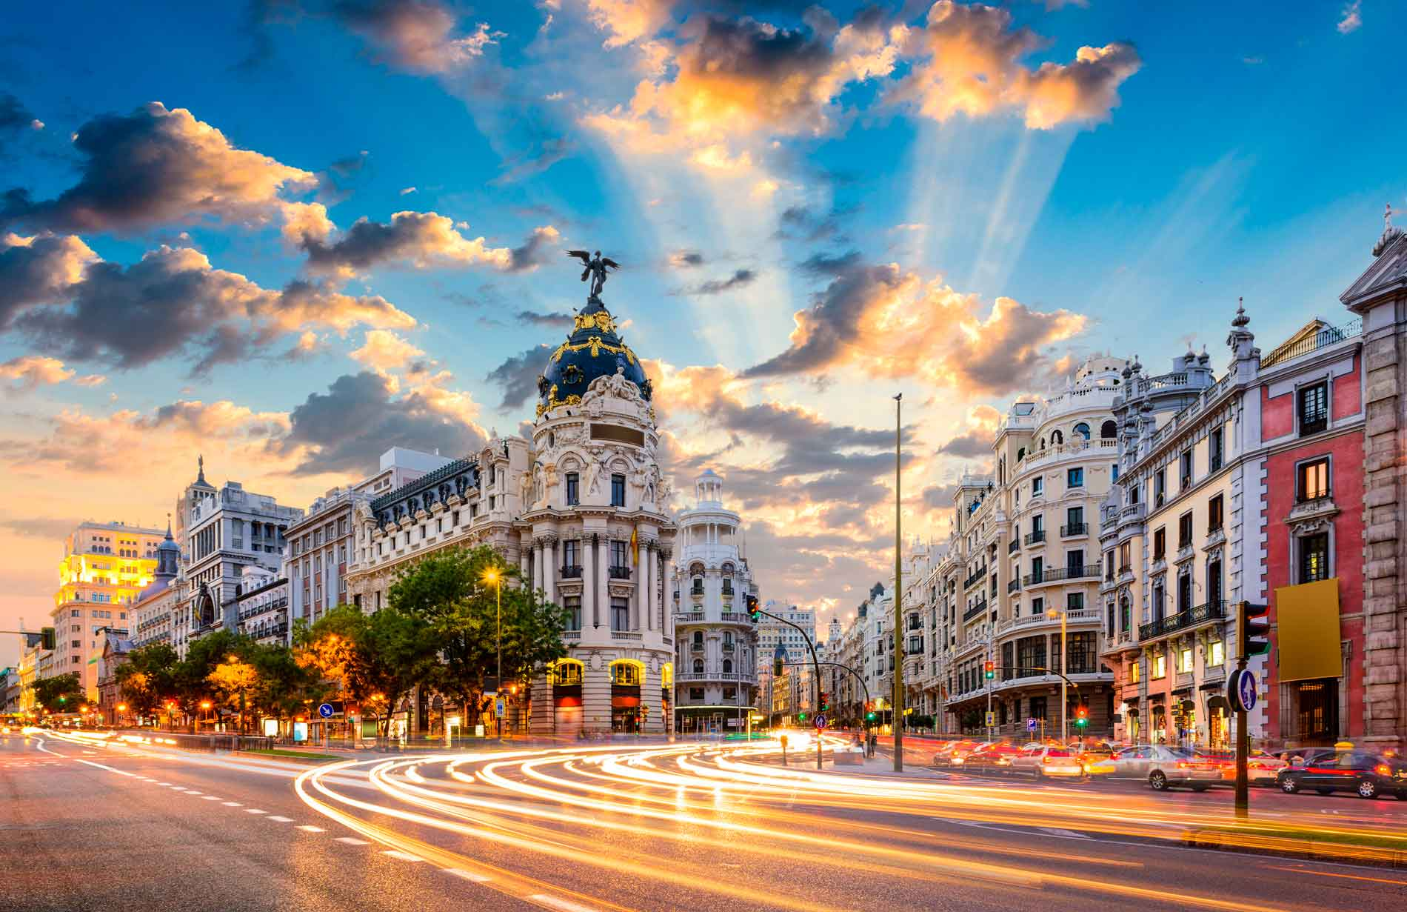
ACCIDENTALIDAD EN MADRID
Integrantes:
Adrián Fernández de la Torre
Arturo Pinar Adán
Arturo Aguirre Calvo
Ismael Setti Alonso
Adrián Burillo Elmaleh

Slide 2
¿Cuál es el problema que intentamos resolver con esta aplicación?
Mostrar las zonas más accidentalizadas de Madrid
Las condiciones ambientales en las que se producen más accidentes
Perfil de personas con mayor tendencia a sufrir y provocar accidentes
Periodo anual con mayor frecuencia de accidentes
Informar de los tipos de accidentes
Predicción de accidentes en una zona concreta, según el día de la semana
Número de victimas según el distrito, mes, etc.

Slide 3
Descripción de nuestros datos
Fuente de datos: Ayuntamiento de Madrid
Nombre del campo | Descripción
FECHA 2018 | Fecha en formato dd/mm/aaaa
RANGO HORARIO | La hora se establece en rangos horarios de 1 hora
DISTRITO | Nombre del distrito
LUGAR DEL ACCIDENTE | Calle 1 – calle 2 (cruce) o una calle y un número
Nº DE CALLE | Numero de la calle, cuando tiene sentido
CONDICIONES AMBIENTALES | Distintas condiciones ambientales que se dan en el momento del siniestro (lluvia, niebla, nieve, etc.)
NÚMERO DE VICTIMAS | Indica el número de personas cuya integridad se ha visto afectada como consecuencia del accidente, con independencia de la lesividad.
TIPO DE ACCIDENTE | Puede ser: Colisión doble, múltiple, atropello, etc.
TIPO DE PERSONA | Puede ser: Conductor, peatón, testigo o viajero
SEXO | Puede ser: Hombre, mujer o no asignado
LESIVIDAD | Puede ser: Muerto, Herido Grave o Herido Leve
TRAMO DE EDAD | Tramo de edad de la persona afectada

Slide 4




¿Qué herramientas e infraestructuras vamos a utilizar?
MACHINE LEARNING

Slide 5

PREGUNTAS

